Slide 1
프로토 타입 기초 데이터 수집 및 스케치 :CULTURE WEBZINE
윤현빈

Slide 2
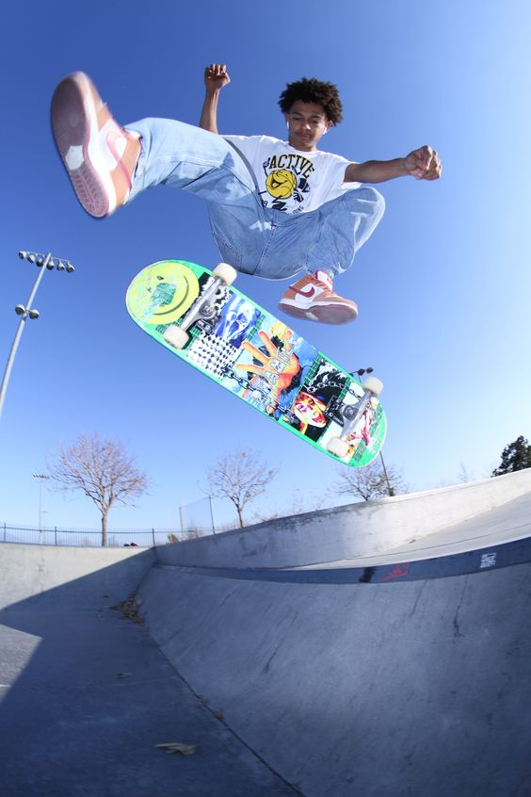
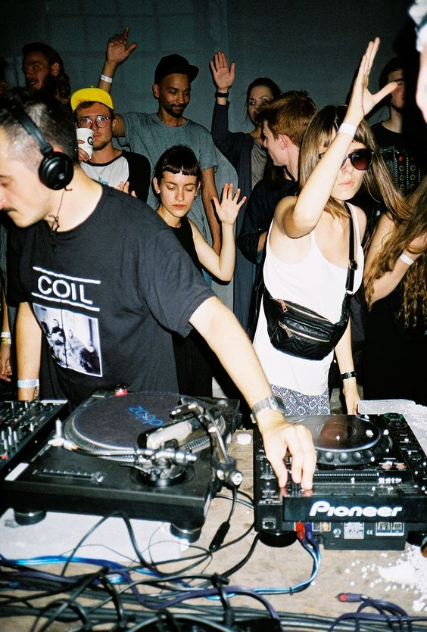
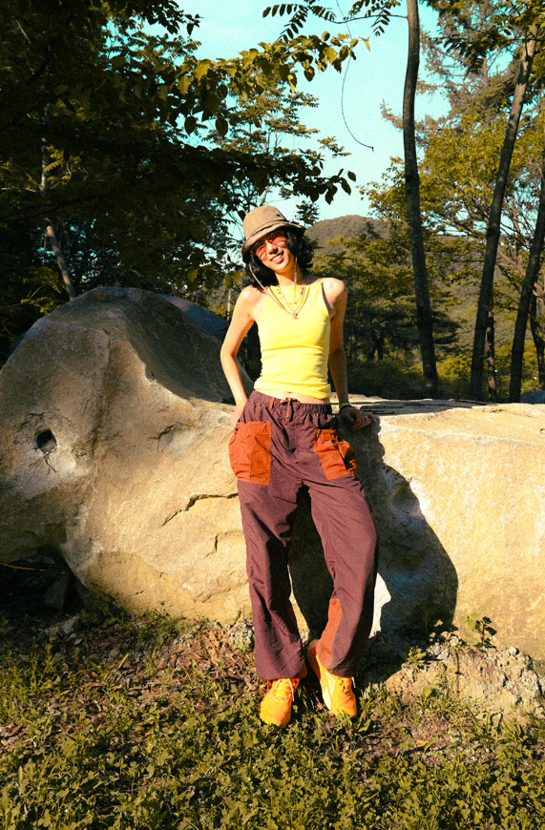

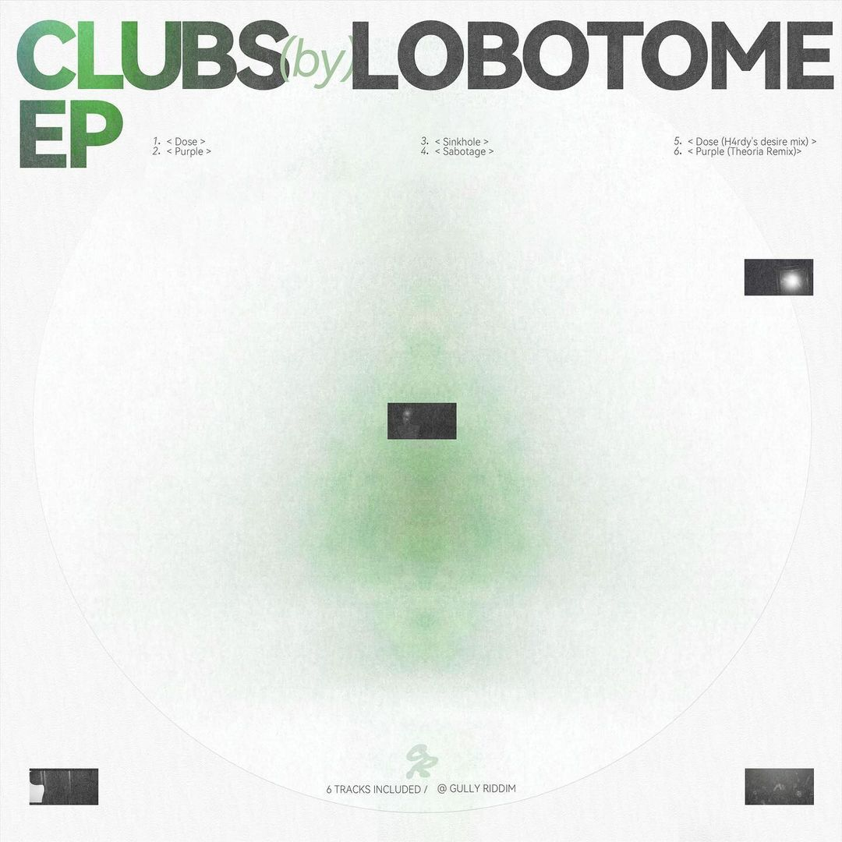
기초 데이터 수집
IMAGE
청량하고 선명한 색감, 그래픽 작업 등
MAIN
CULTURE
MUSIC
INTERVIEW
EVENT

Slide 3











기초 데이터 수집
ICON
윤곽 아이콘으로 깔끔하고 정돈된 느낌 표현

Slide 4
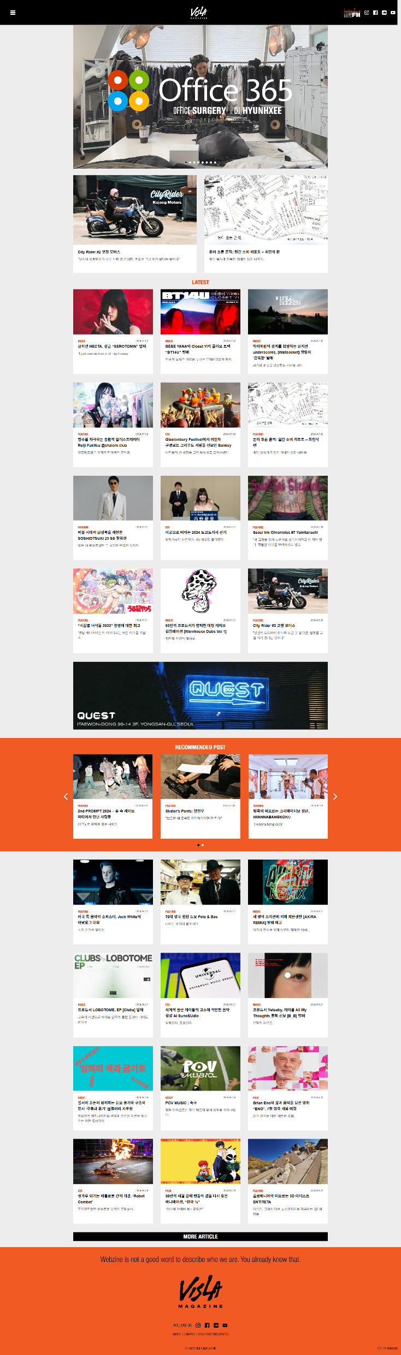
벤치마킹
VISLA (https://visla.kr/ )
장점
무채색 톤에 높은 채도의 오렌지 컬러를 포인트로 강렬한 느낌을 준다.
컬러 배색을 주 디자인 요소로 사용하여 심플한 구조를 보인다.
마우스 Hover 시 그라데이션 효과를 주어 사용성이 좋다.
단점
같은 구조의 반복으로 단조롭게 느껴질 수 있다.
컨텐츠가 차지하는 영역이 좁고 배경이 회색을 띄고 있어 답답하게 느껴진다.

Slide 5
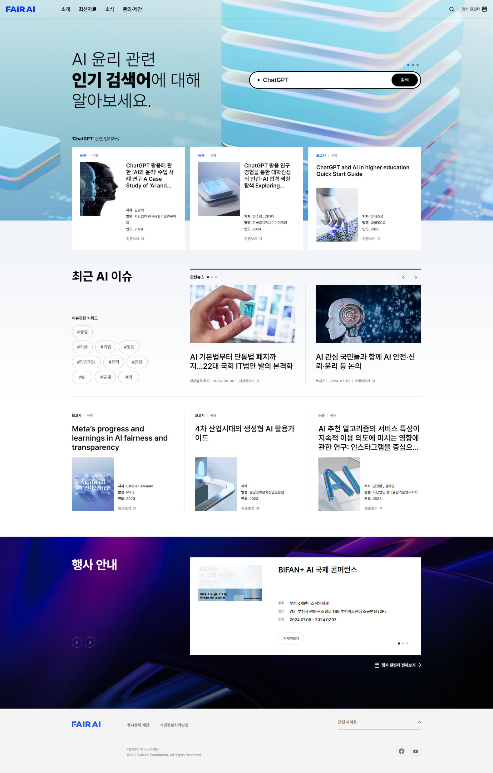
벤치마킹
FAIR AI (https://www.fairai.or.kr/home )
장점
콘텐츠 이미지의 색감이 푸른 빛으로 통일되어 안정감을 준다.
주요 콘텐츠를 3열로 제한하여 중요한 정보를 한 눈에 얻기 좋다.
단점
배경 이미지가 선명하여 콘텐츠의 집중도를 떨어트린다.
검색 란에 바로 입력이 되지 않고, 다음 페이지로 이동되어 분리된 느낌을 준다.
GNB의 폭이 좁다.

Slide 6
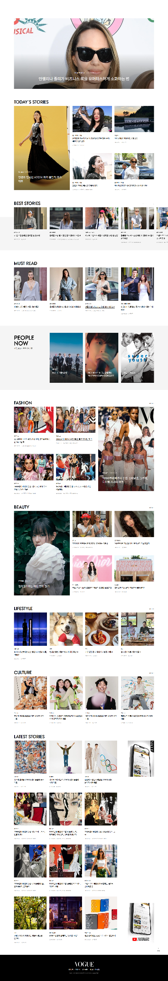
벤치마킹
VOGUE KOREA (https://www.vogue.co.kr/ )
장점
콘텐츠를 다양한 구조로 배치하여 많은 정보를 쉽게 볼 수 있다.
밝은 무채색 톤으로 간결한 느낌을 준다
단점
메인 페이지부터 스크롤 양이 길기 때문에 다른 카테고리로의 유입이 어렵다.

Slide 7
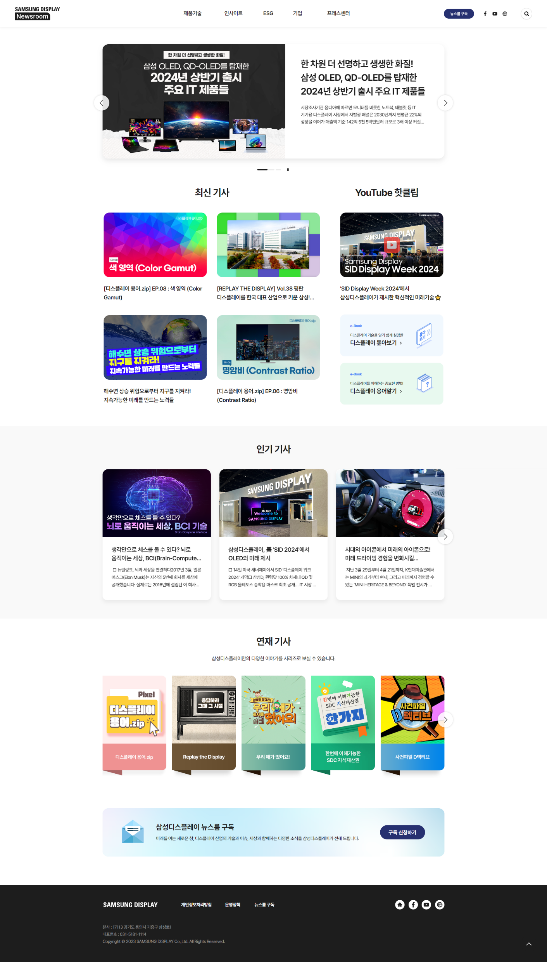
벤치마킹
SAMSUNG DISPLAY NEWS ROOM (https://news.samsungdisplay.com/ )
파스텔 톤과 border-radius를 사용하여 부드럽고 친근한 이미지를 형성한다.
콘텐츠 마우스 Hover 시 확장 효과로 사용성이 좋다.

Slide 8
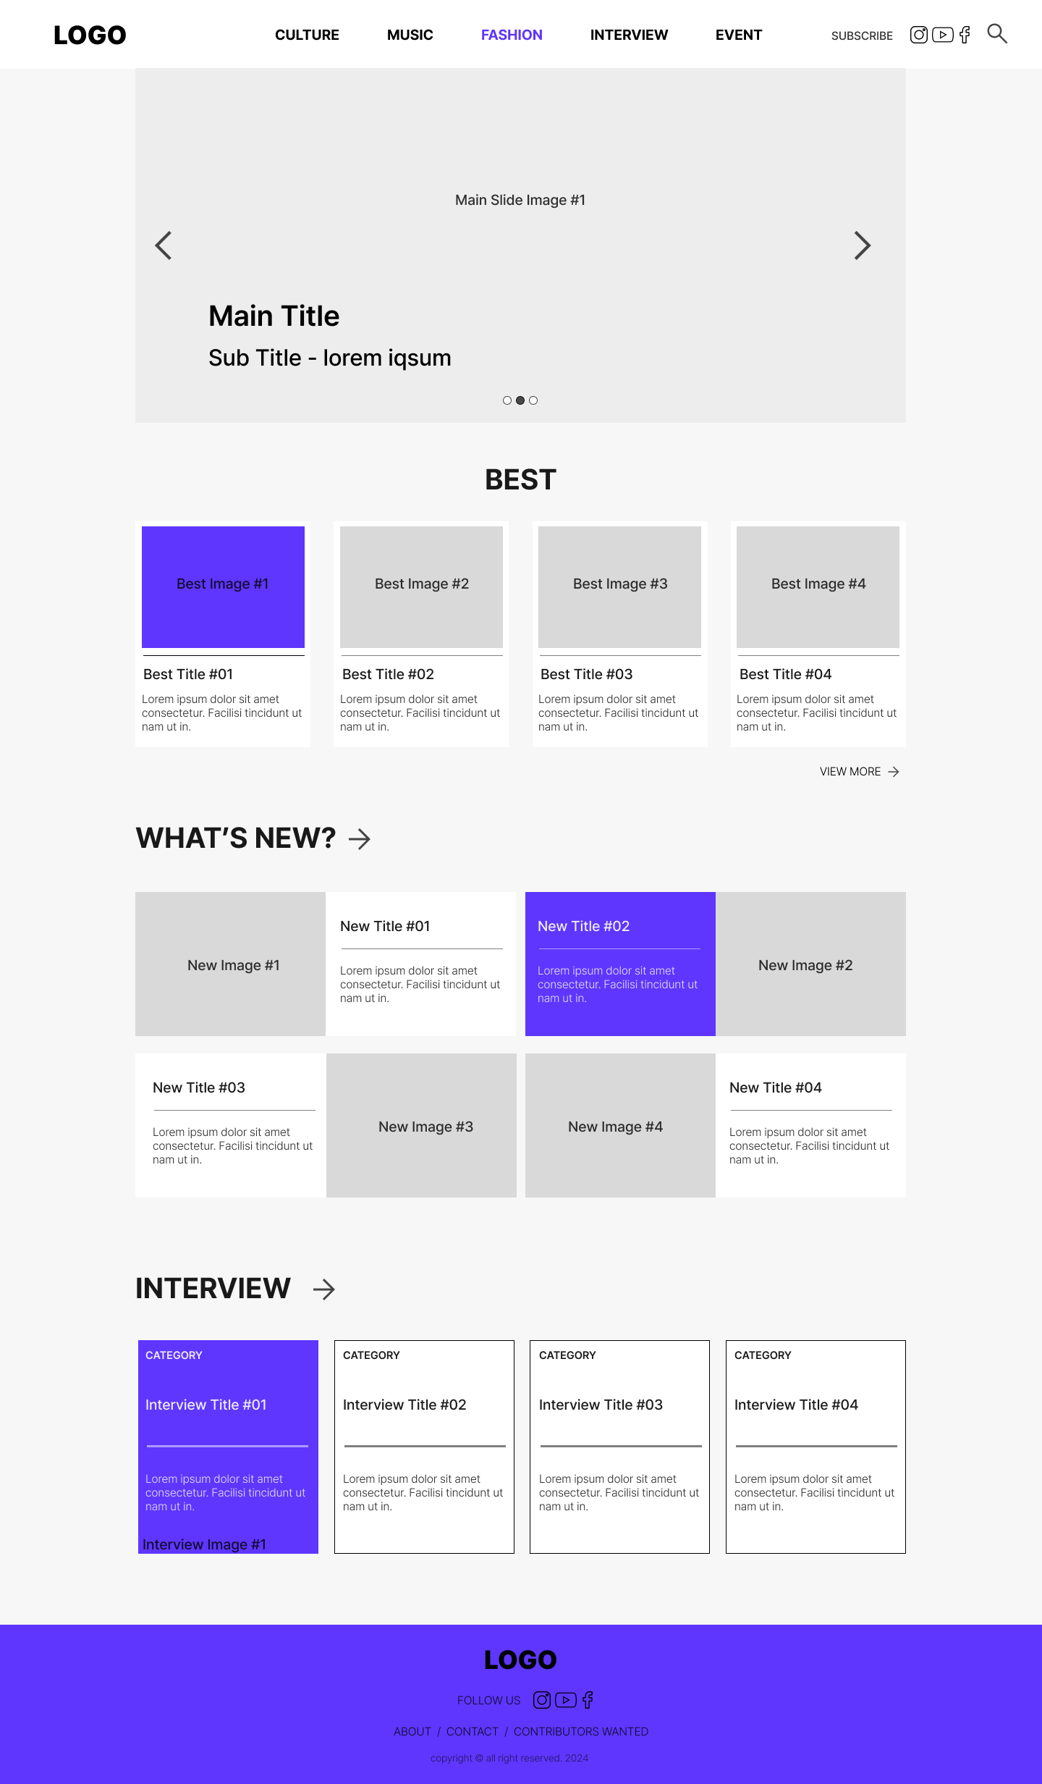
와이어프레임

Slide 9
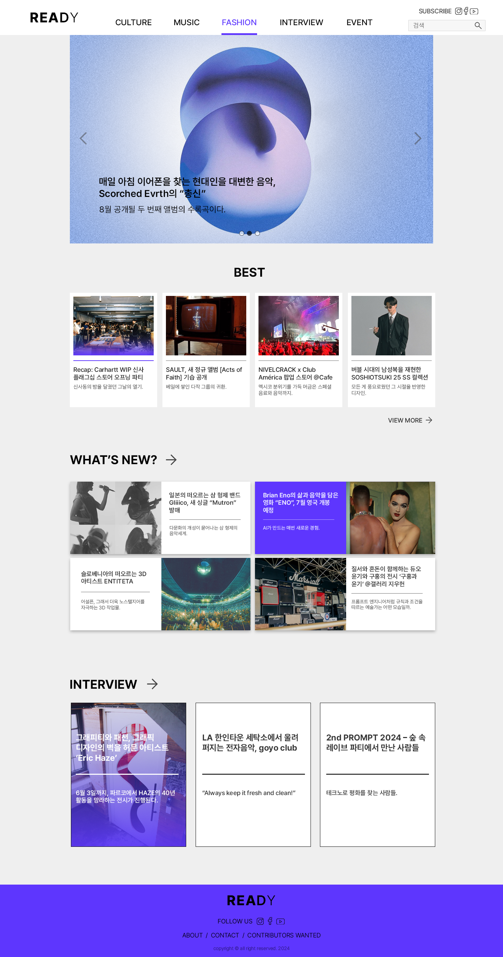
디자인

Slide 10
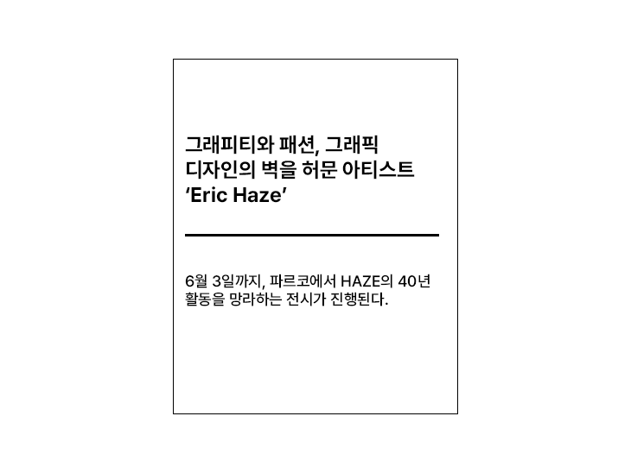
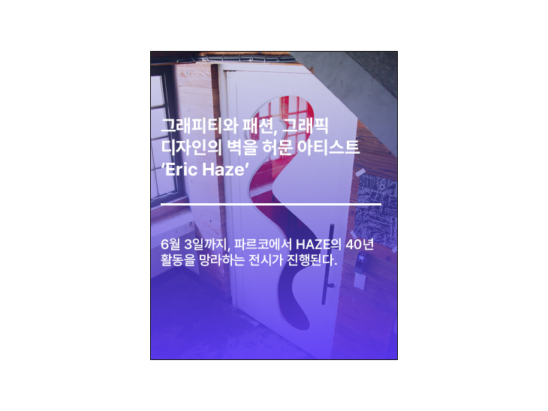

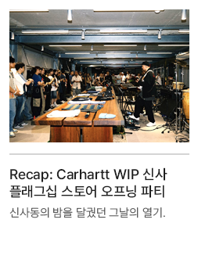
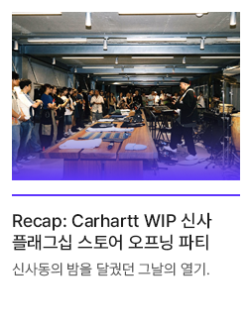
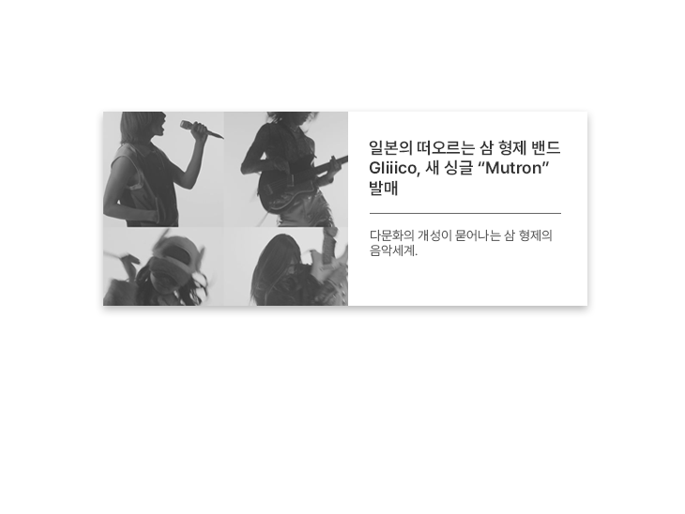
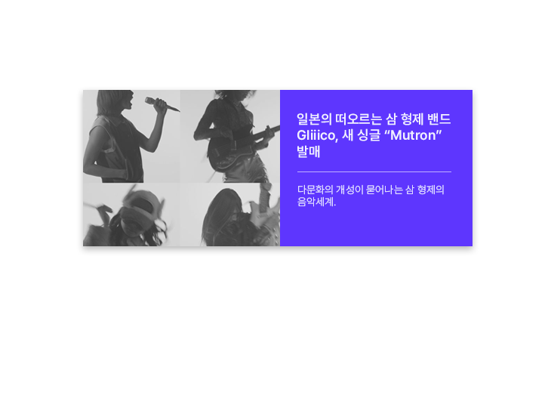
UI 사용성
GNB
Hover시 컬러 변경 및 하단 바
INTERVIEW
Hover 시 이미지, 텍스트 및 라인 컬러 변경
BEST CONTENTS
Hover 시 이미지 위 그라데이션, 라인 컬러 변경
NEW CONTENTS
Hover 시 텍스트 컬러 및 텍스트박스 컬러 변경

